Slide 1

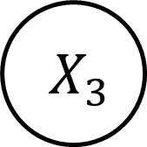


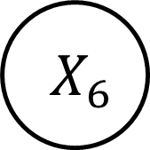


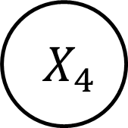
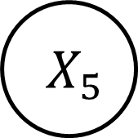

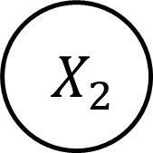

$$X_{1}$$
$$4$$
$${ X}_{3}$$
4
2
5
1
$${ X}_{2}$$
$$X_{4}$$
$$5$$
$${ X}_{6}$$
$$5$$
$$5$$
$$1$$
$$5$$
1
$${ X}_{5}$$
1
5

